Slide 1
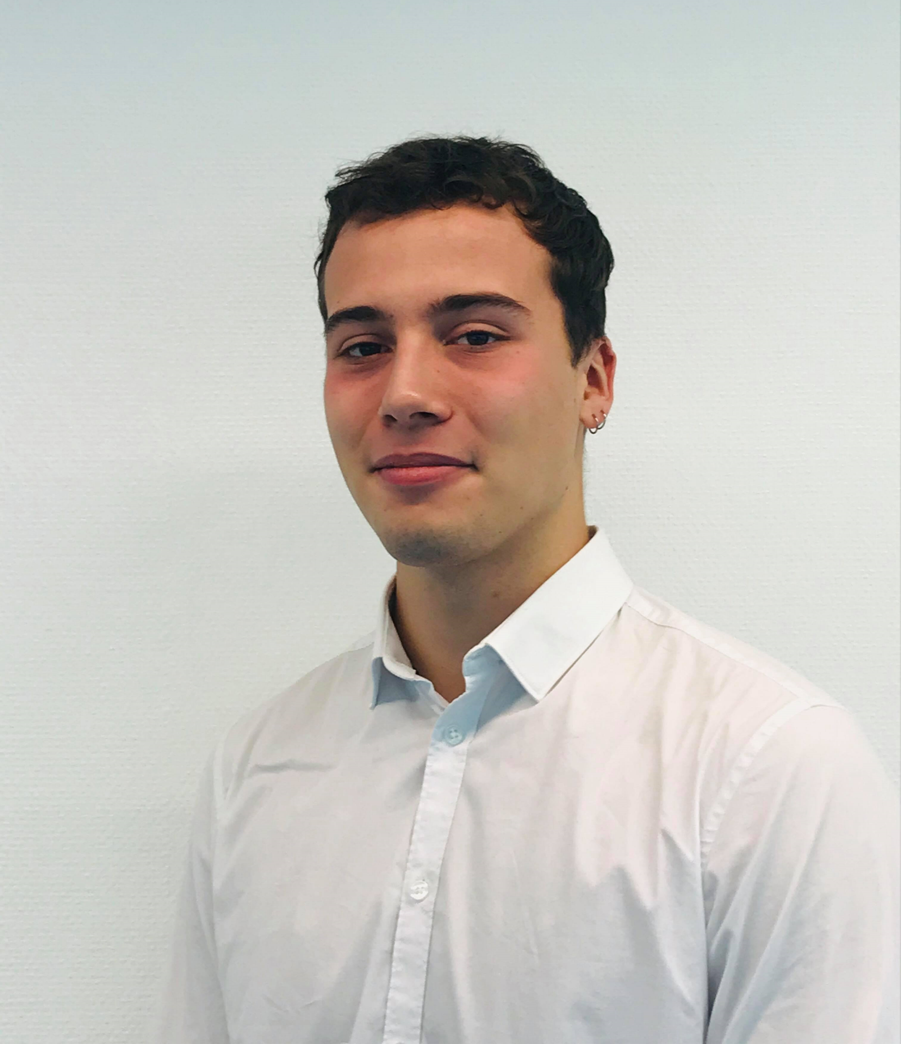
Victor ZAMPOL
Développeur Web Junior
Je cherche un stage comme développeur web junior du 14 au 27 décembre 2022 en région parisienne.
Formation
09/2022 Formation Développeur Web (415h en centre)
(3 mois) Doranco - Bagnolet (lien vers la formation)
2019-2021 Programme Grande Ecole - Niveau Licence*
Grenoble Ecole de Management (GEM)
2017-2019 Classe préparatoire économique
Internat d’Excellence de Sourdun
Compétences
Langages et logiciels
Frontend : HTML, CSS, Javascript
Backend : PHP, MySQL, Python
Psycho-sociales
Sens de l’organisation
Résolution de problèmes
Écoute active
Créativité
Expériences professionnelles
09/2022 Responsable Communication - freelance
Cadre familial (lien vers le budget participatif)
Création d’une brochure pour appel au vote dans le cadre du 1er budget participatif créé par le Département Seine-Saint-Denis
Distribution des supports auprès des habitants
Suivi des votes et de l’utilisation du QR Code
01/2022 Hôte événementiel - mission d’intérim
(5 jours) Sauvage 111 & Ami Paris, Paris
Gestion du SAV sur l’opération « Galette Ami de Cœur »
Contact clients mail et téléphone
2020-2021 Business Developer - alternance
(9 mois) kheoos, Moirans
Etude du marché industriel allemand
Création et suivi d’un fichier de prospects
Prospection de clients potentiels allemands
2016-2019 Garçon au Pair - Budapest, Hongrie
* Justificatifs disponibles sur demande
LinkedIn
Informations personnelles
93100 Montreuil
23 ans
+33 6 66 19 13 09
zampol.victor@gmail.com
Langues
Anglais professionnel
Allemand avancé
Certifications
Excel - TOSA 787/1000*
Certificat Voltaire 638/1000*
Goethe-Zertifikat B2*
Expériences associatives
Création et gestion sur Instagram du concours « peintures occidentales »
Représentation de l’Iran au festival de géopolitique de GEM
Centres d’intérêt
Volley (RSCM, AVVF)
Dessin
Musique (hautbois)

